Slide 1

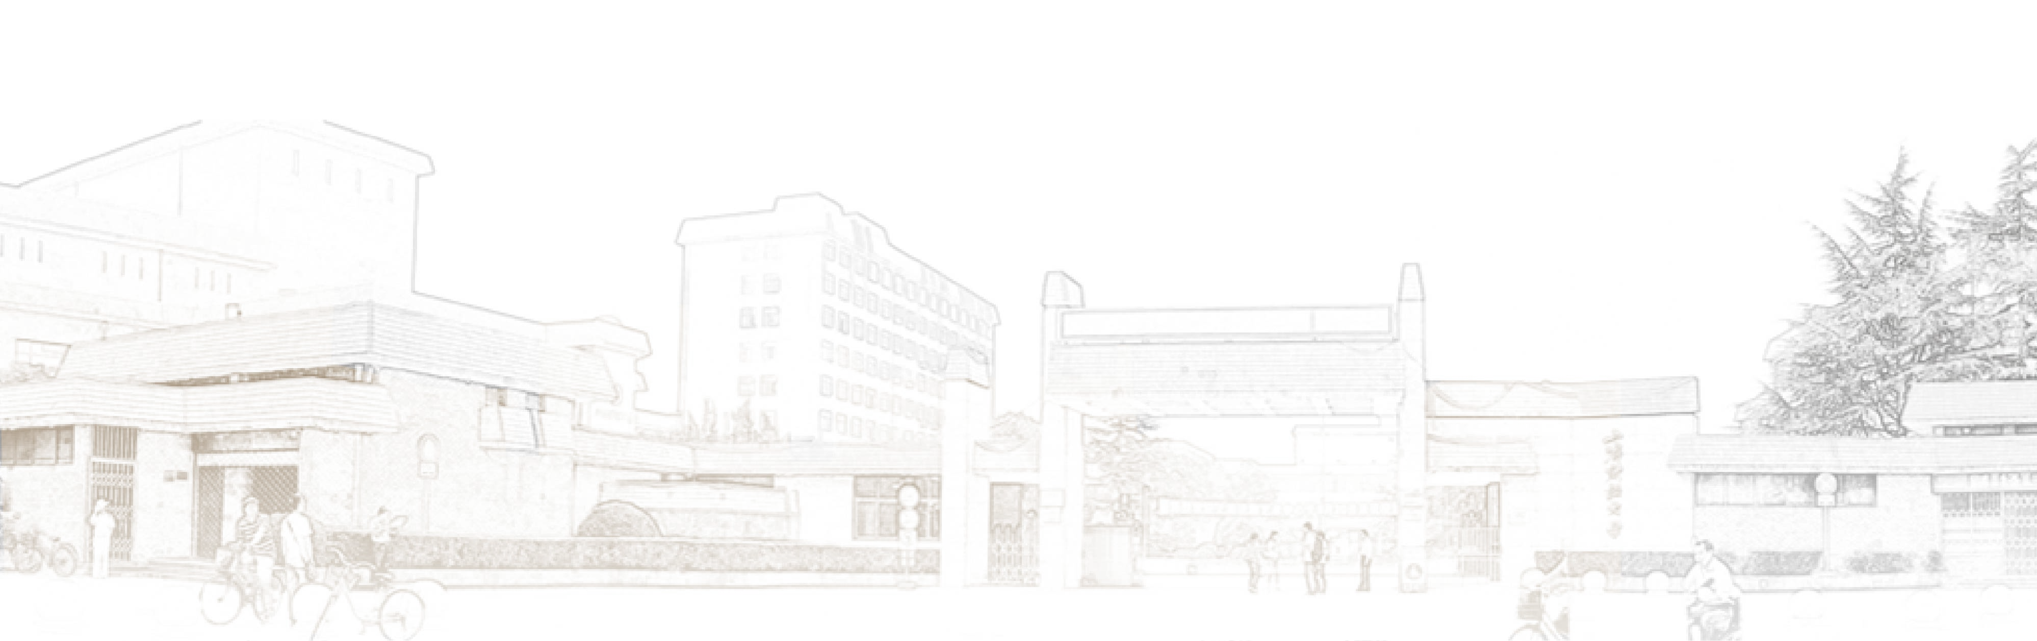
什么是城市？
张学良
上海财经大学

Slide 2
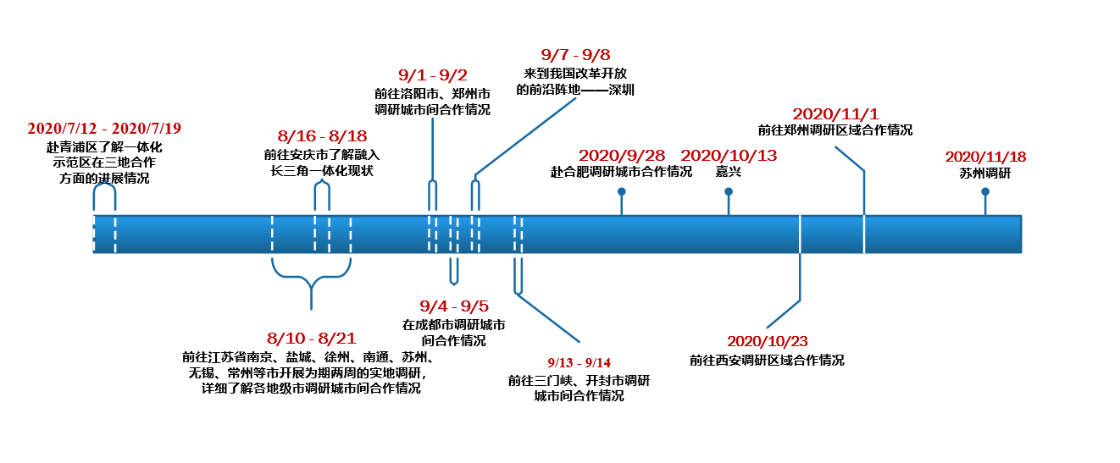
用脚丈量、用心感受
长江—珠江—黄河—长江—黄河—长江—黄河—珠江—长江—黄河
2022/12/12
浙江省嘉兴市嘉善县调研
2023/3/6-3/9
广东省广州市调研
2023/8/14-8/19
陕西省调研
2020/8/12
浙江省驻沪办和徐州联络处
2021/6/21-6/24
河南省兰考县调研
2021/12/7-12/9
山西省运城市调研
2021/12/18
河南省南阳市调研
2022/8/15-8/19
山西省永济市、芮城县
2021/7/5-7/9
太原市“推动中部地区崛起专题公务员对口培训班”专题授课
2022/3/1
上海市奉贤区青村镇吴房村调研
2023/1/9-1/14
西安、潼关、灵宝、兰考、南阳等地调研
2023/8/13
安徽省芜湖市调研
2020/9/16
陕西省、河南省驻沪办
2022/8/16-8/18
山西省忻州市调研
2022/2/10-2/12
山西省太原市调研

Slide 3


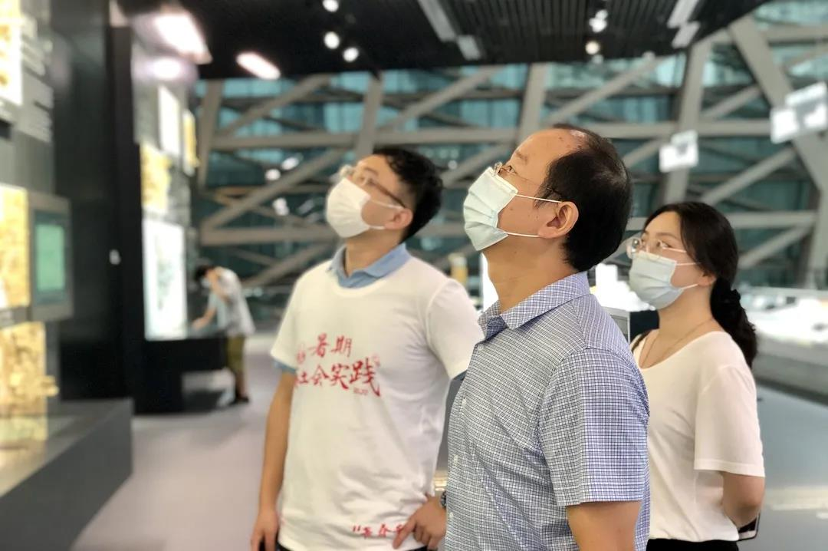
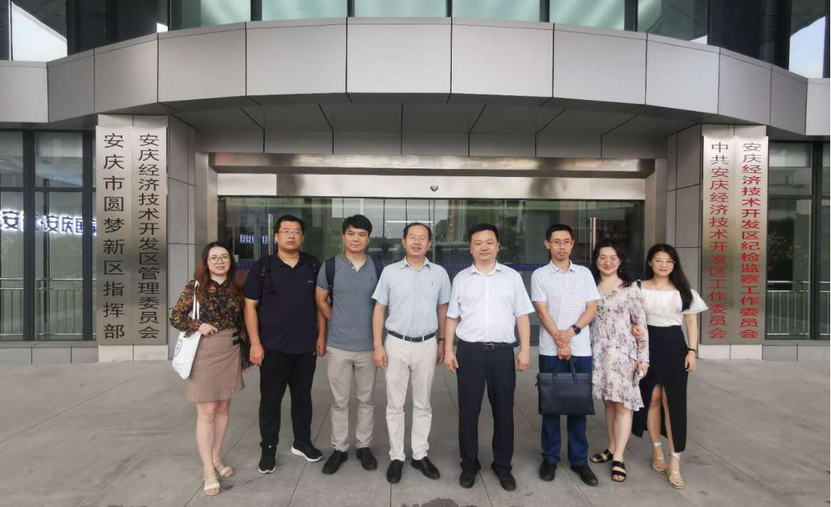
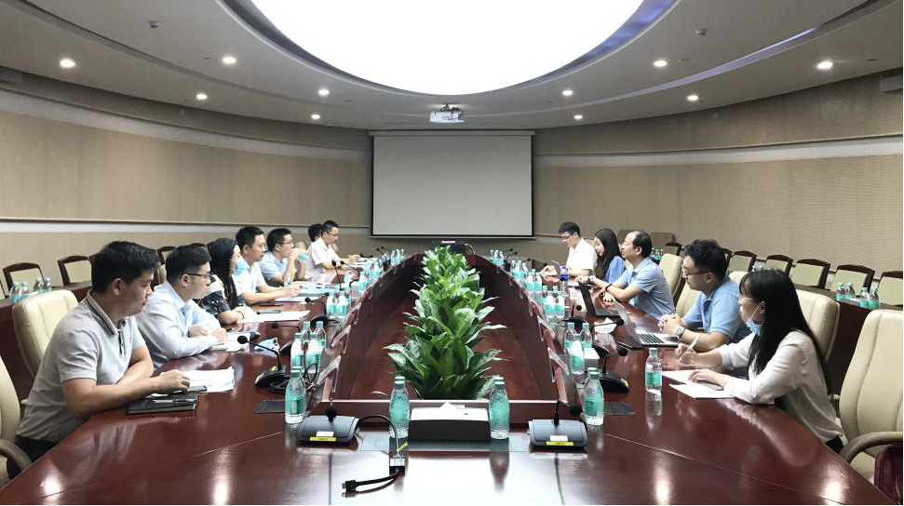
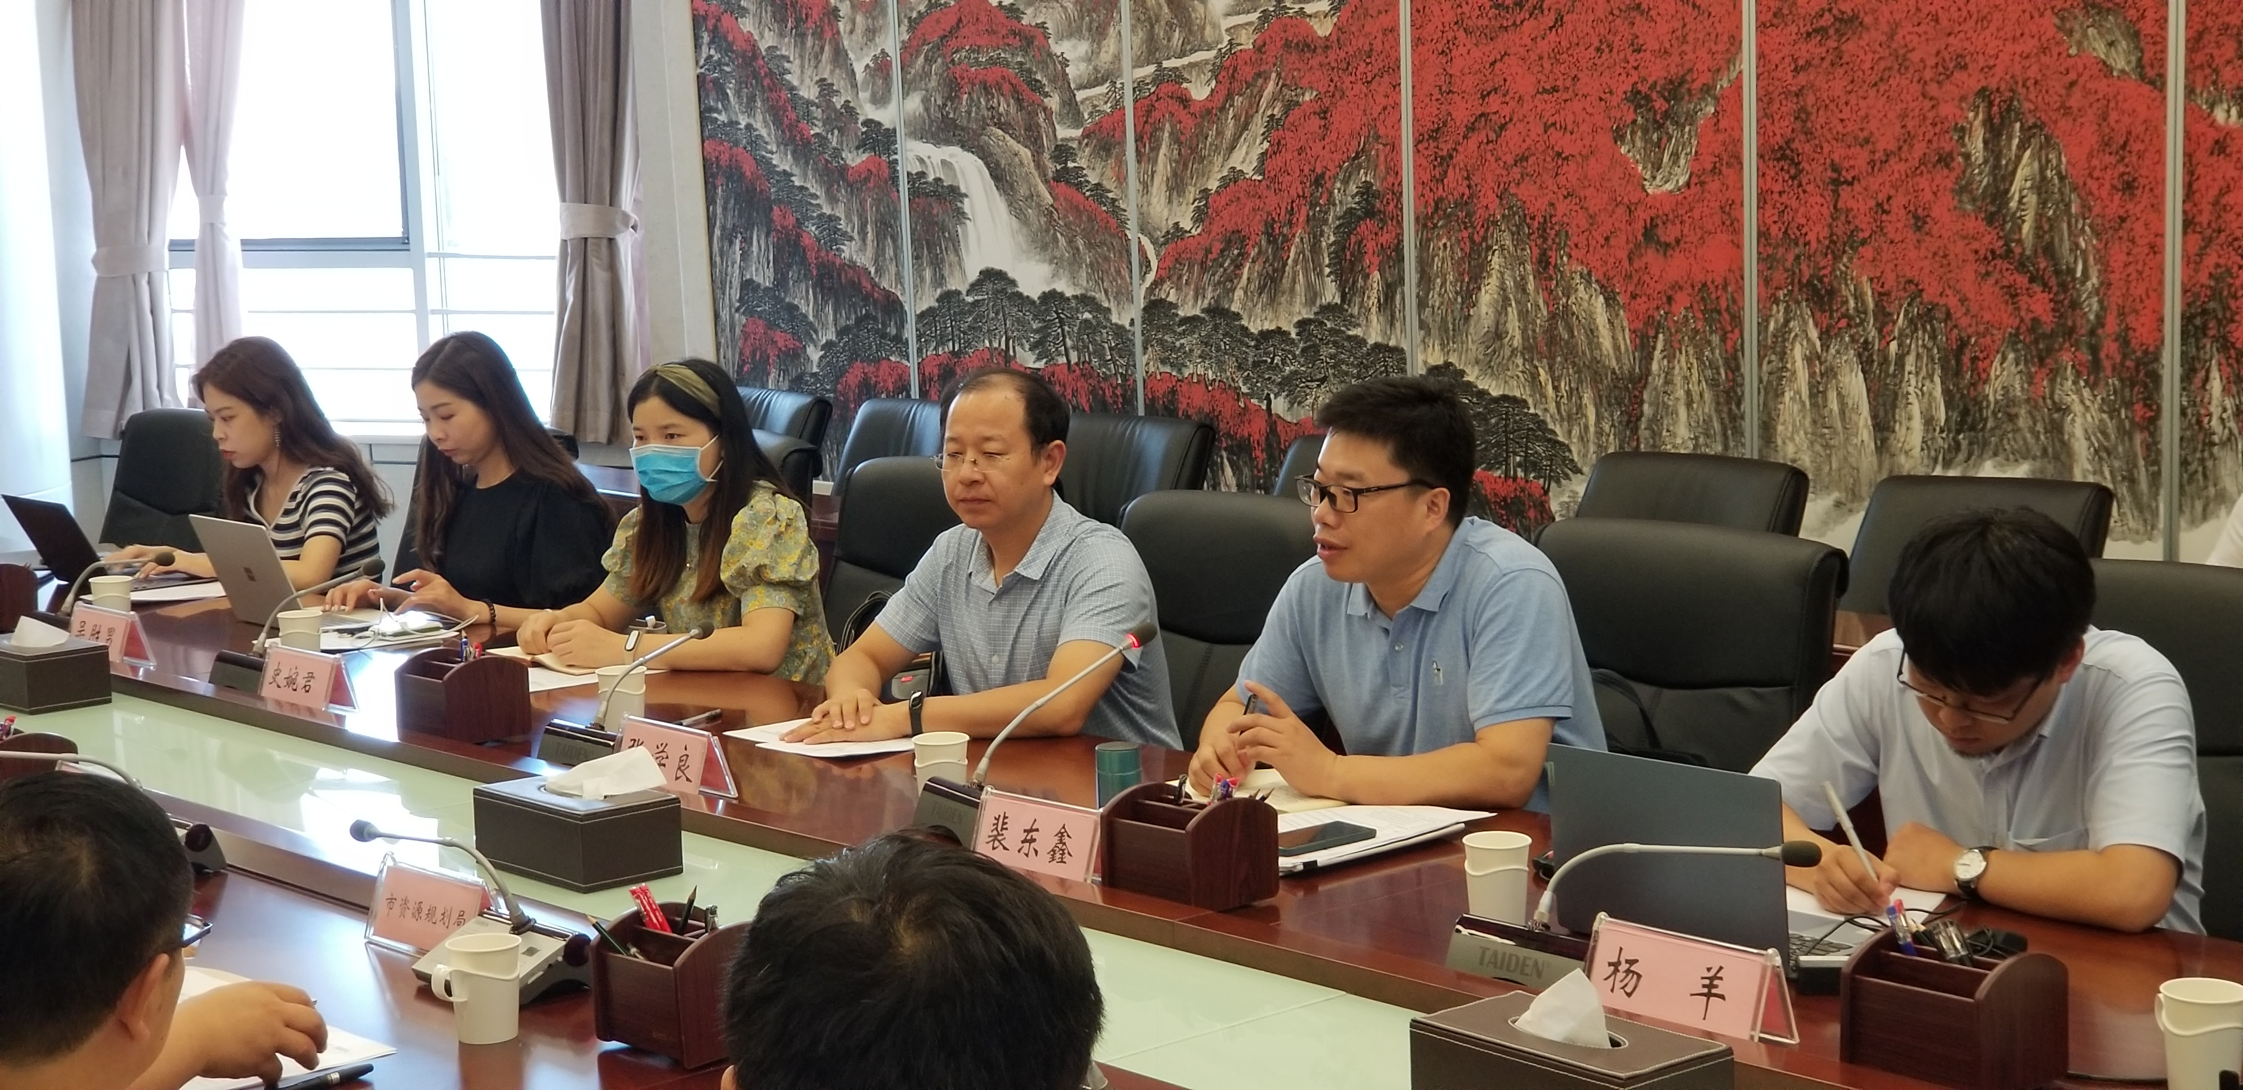
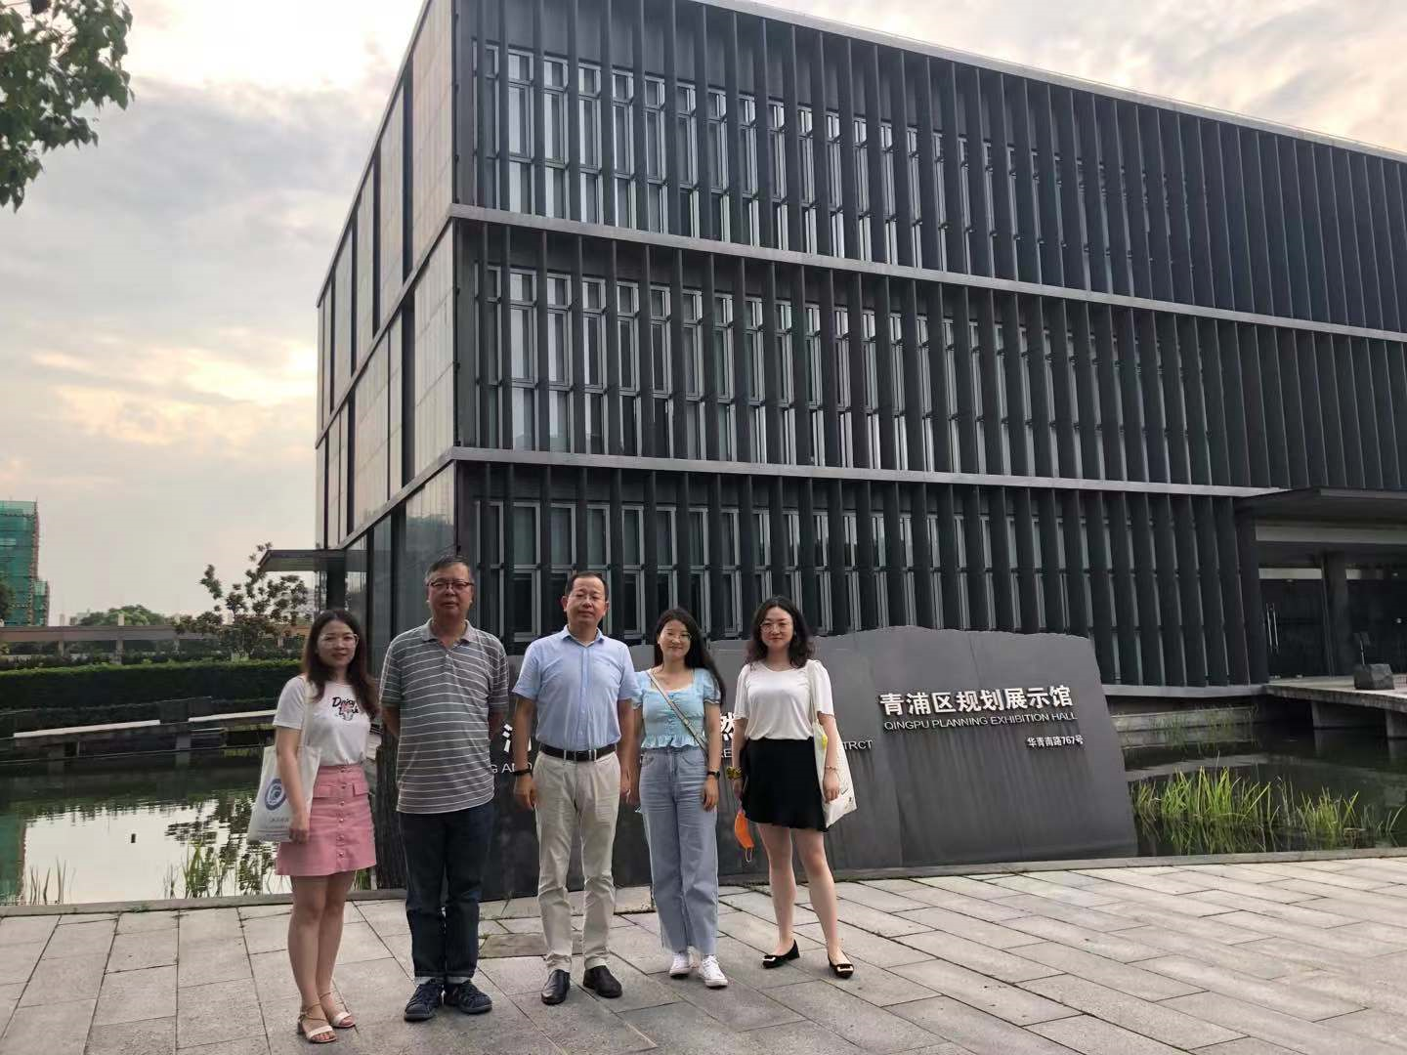
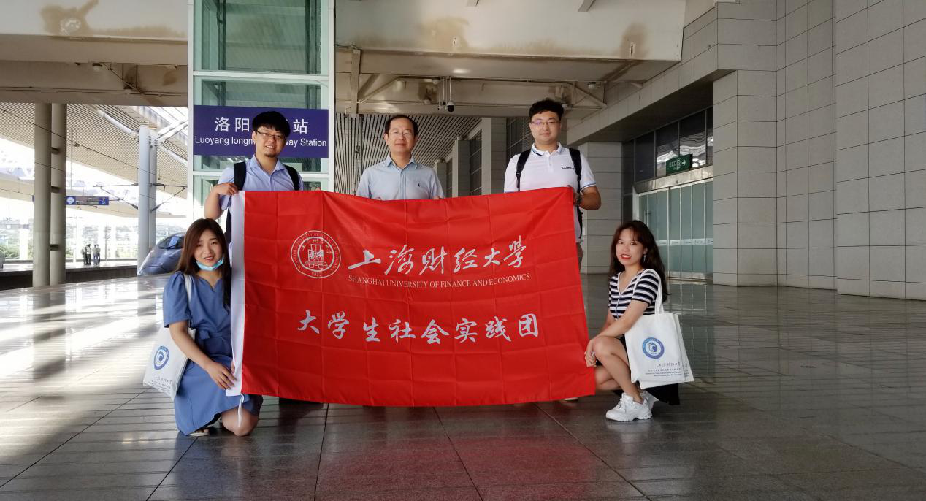
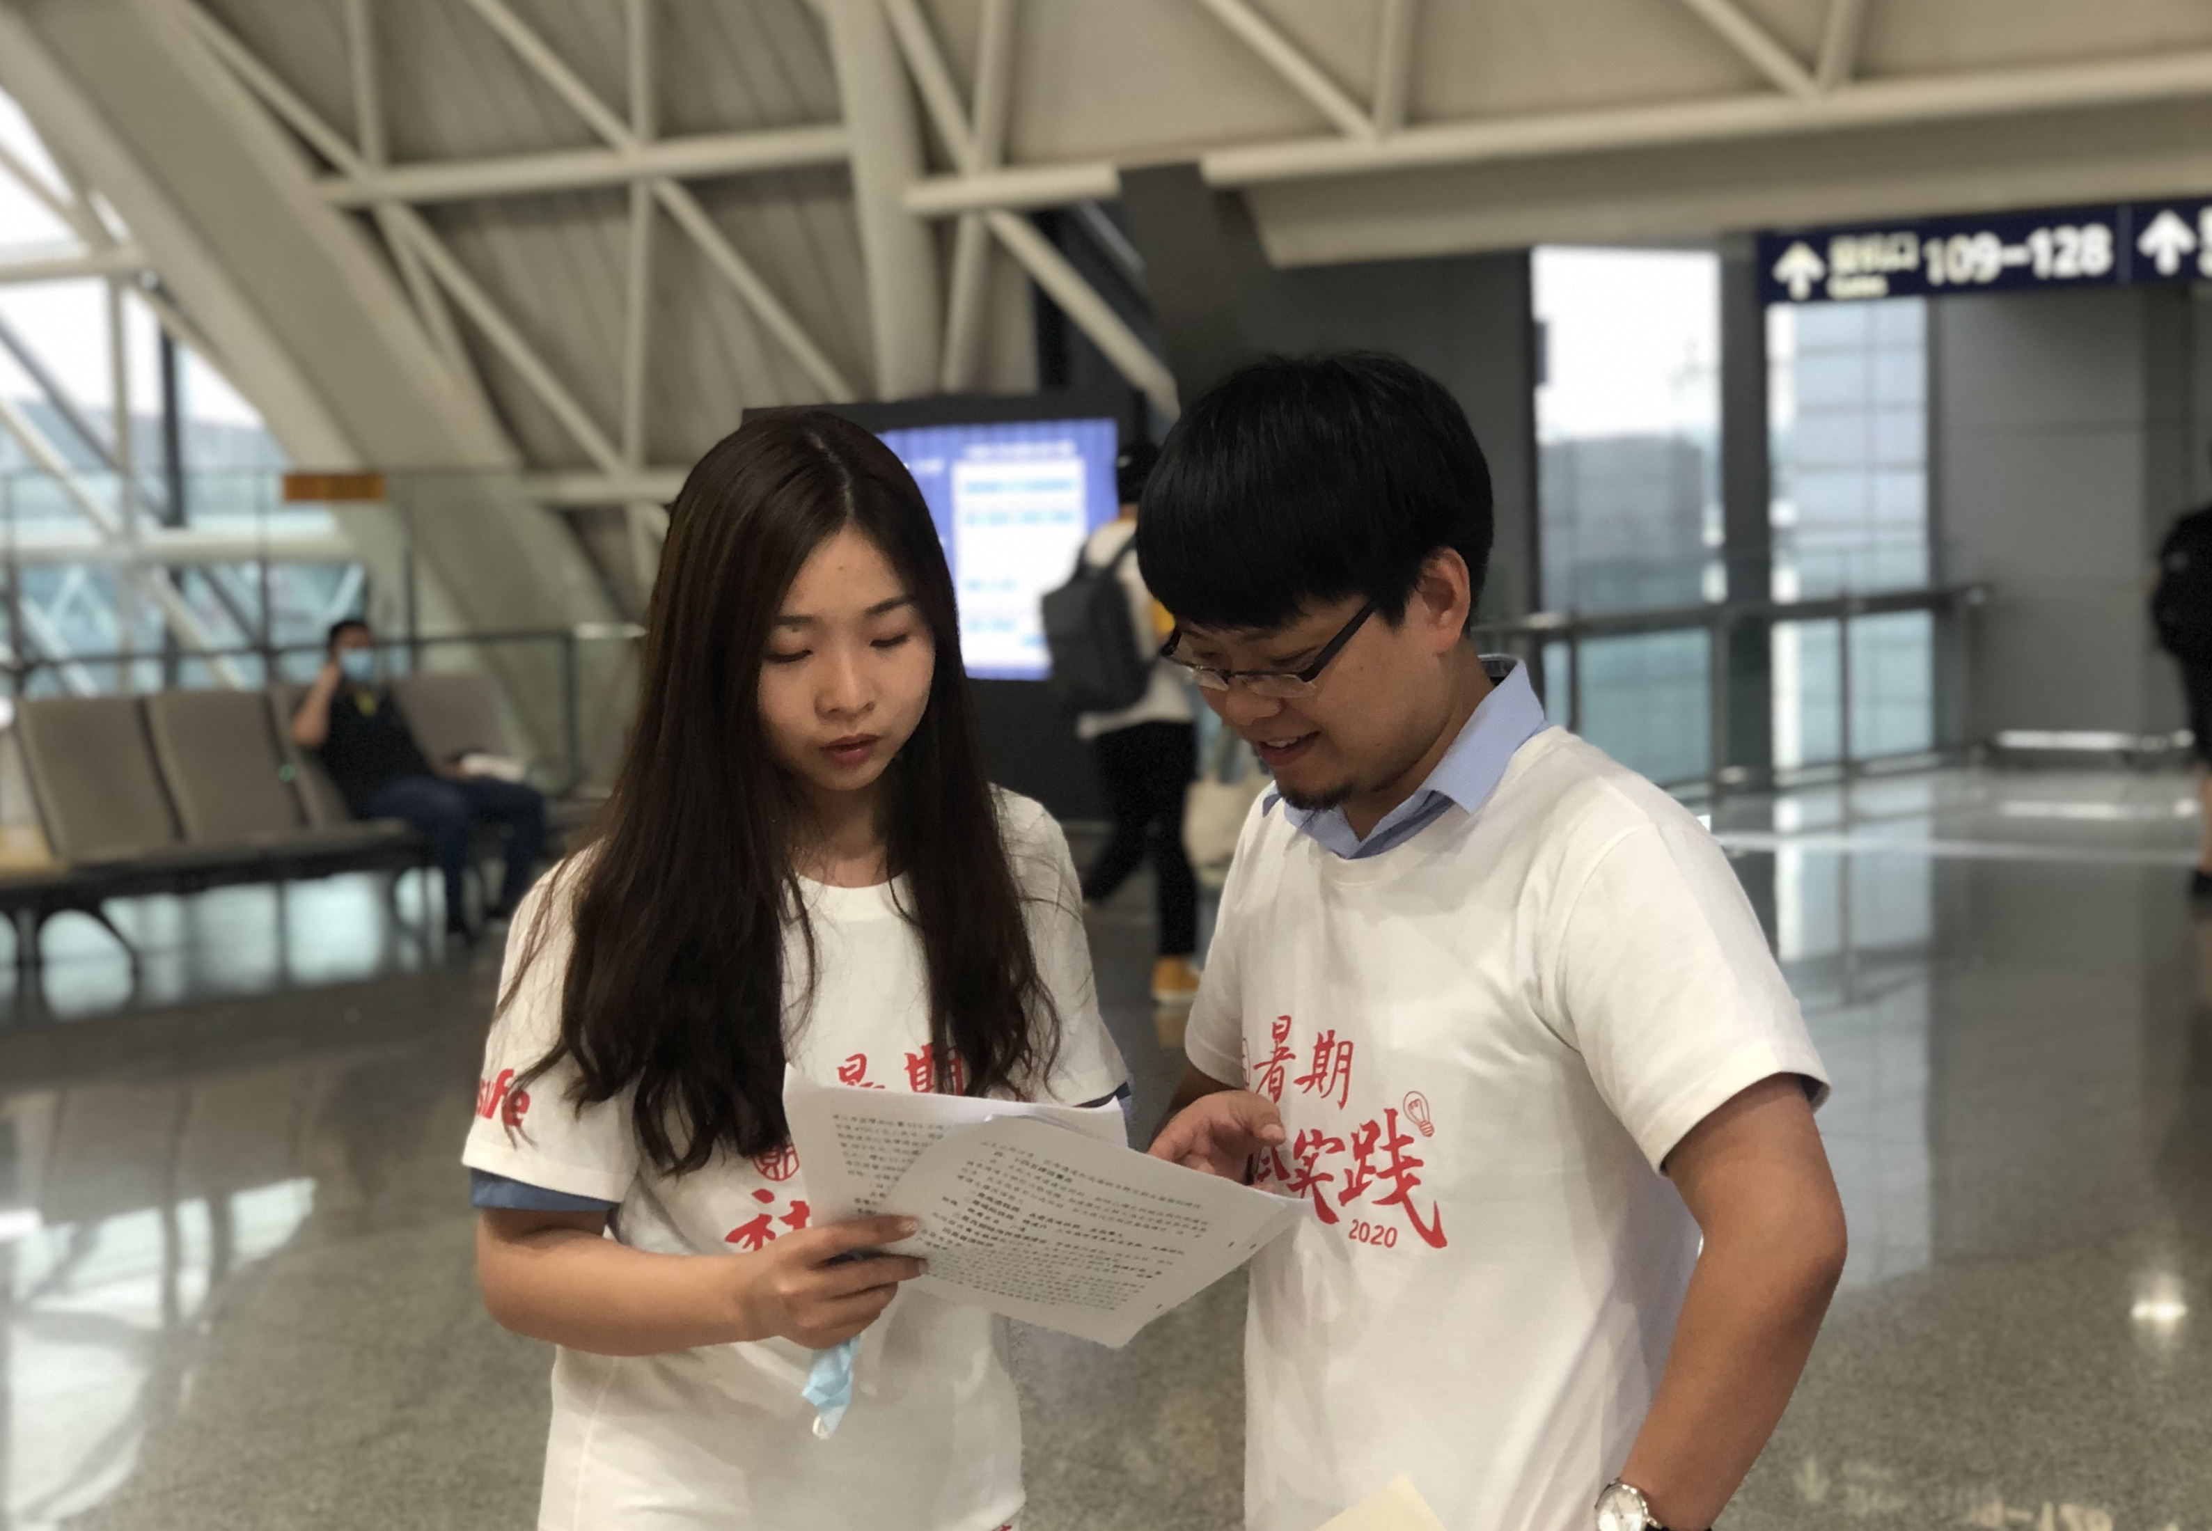
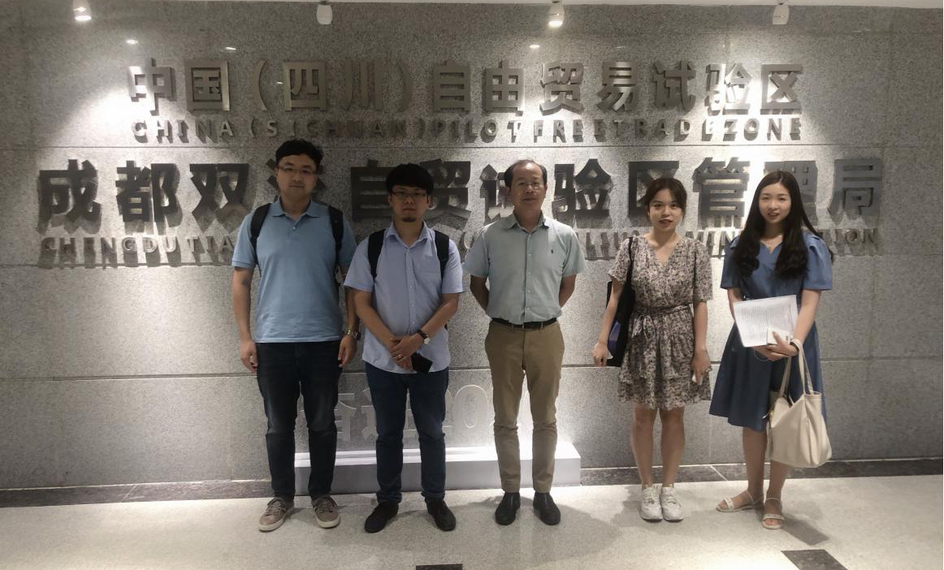
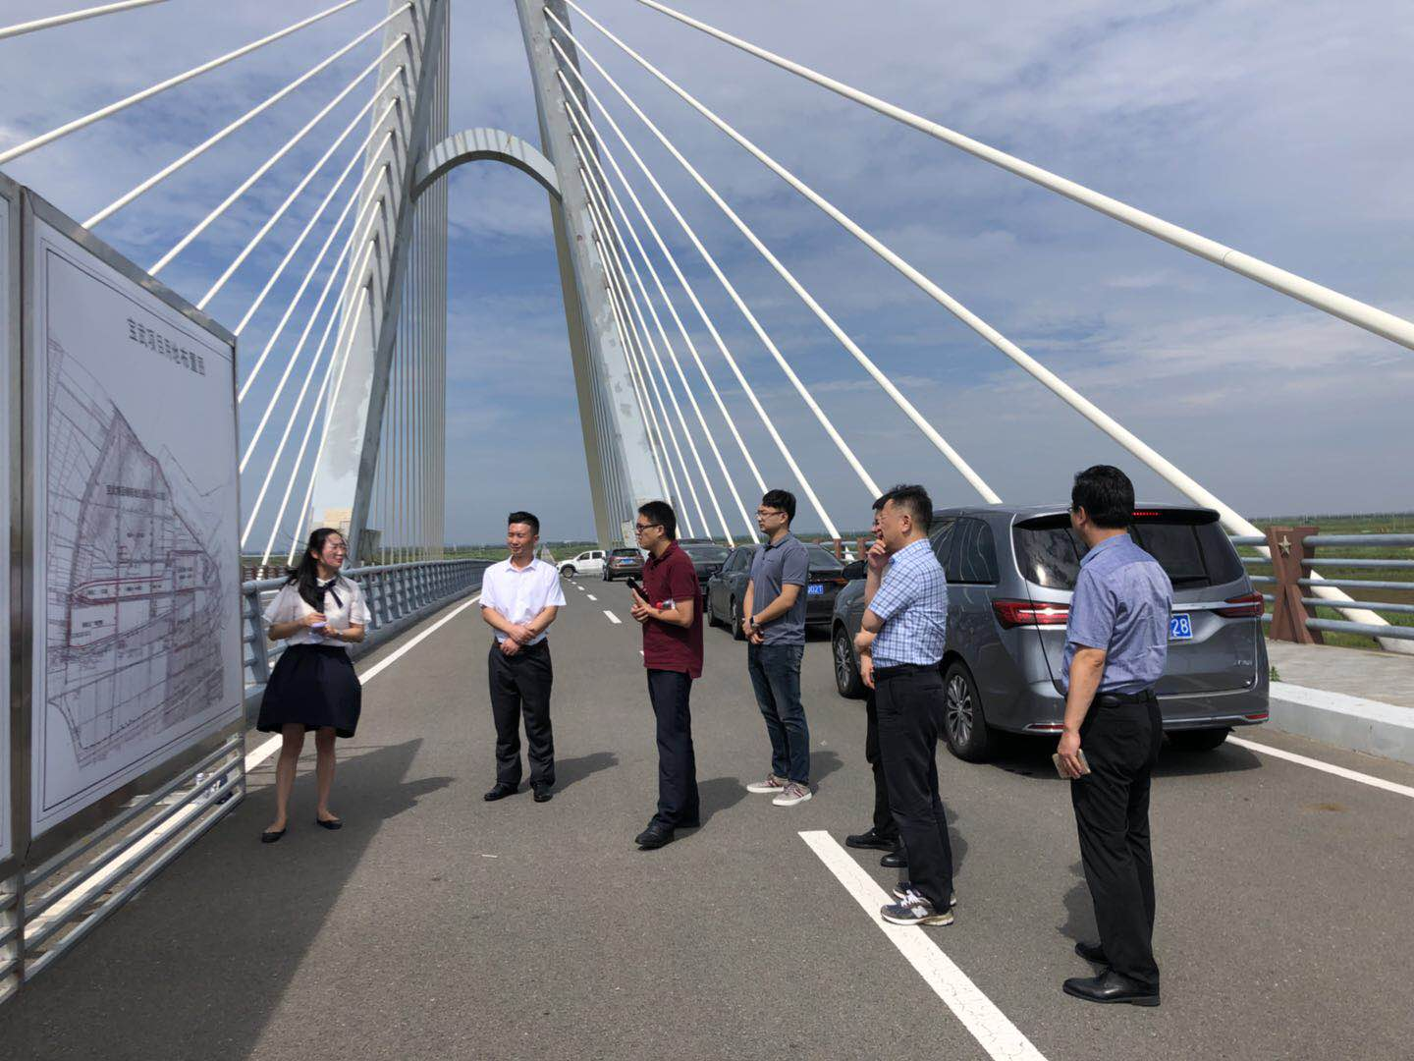

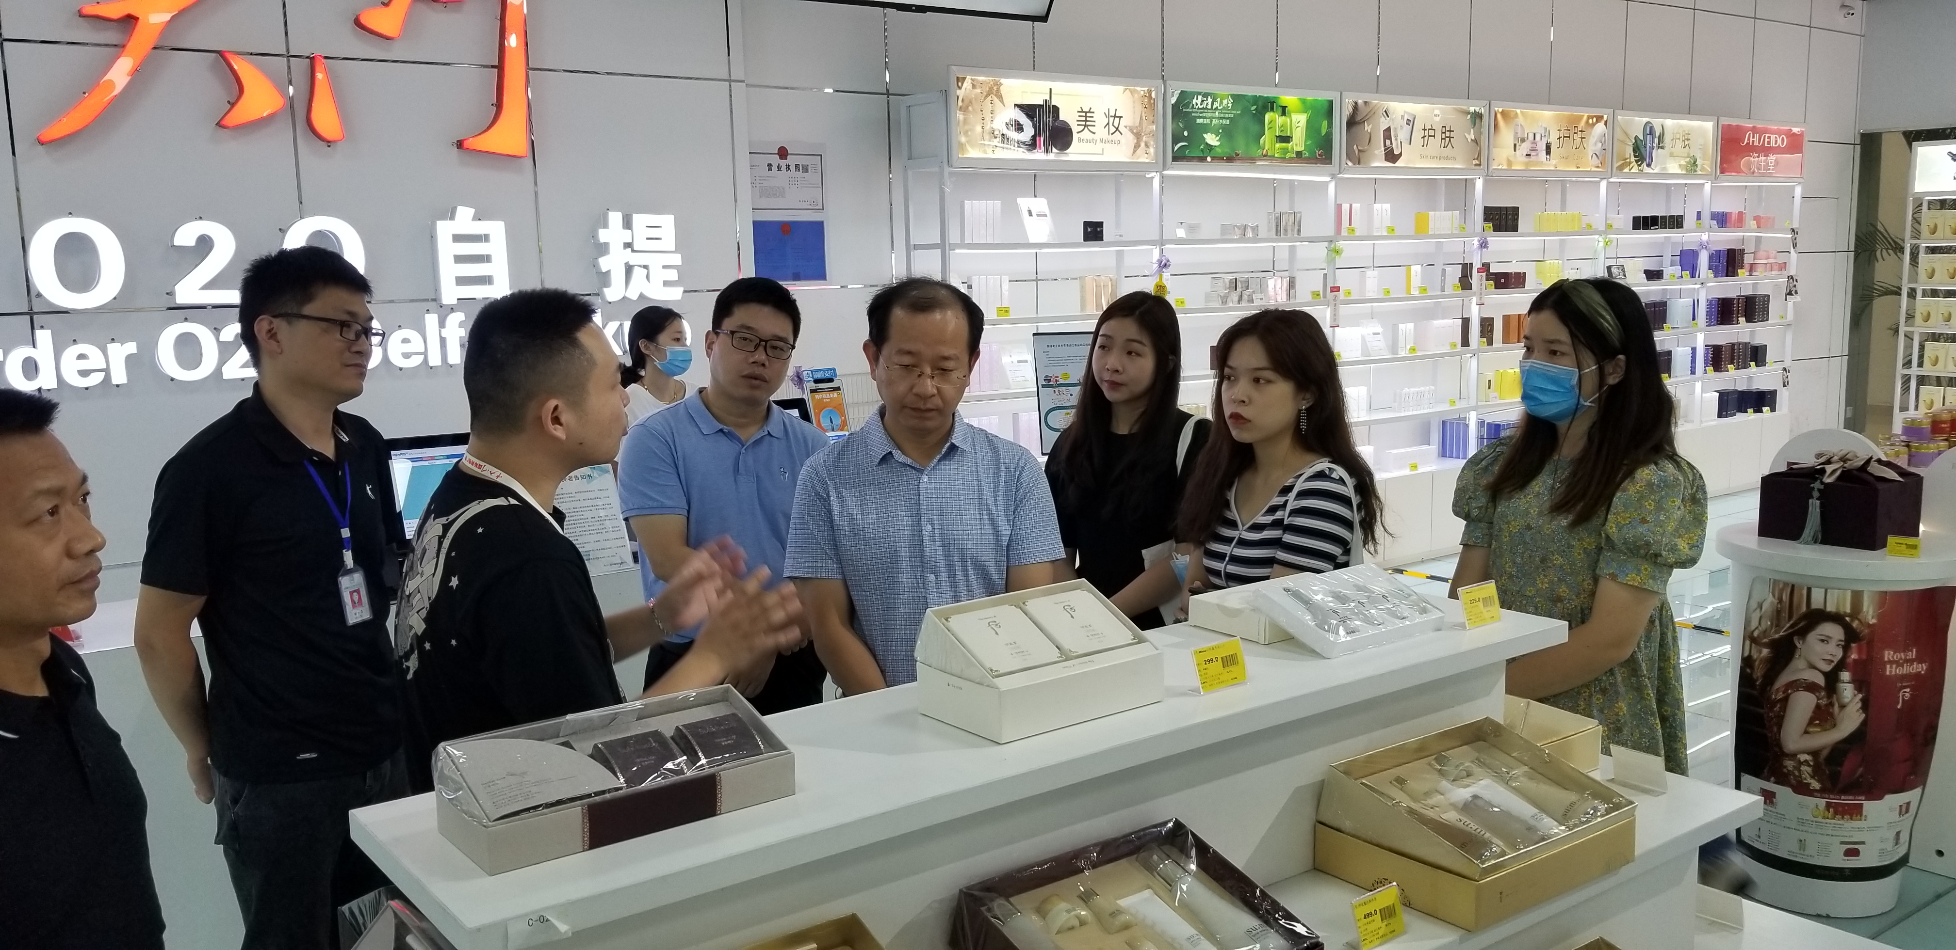
调研足迹

Slide 4


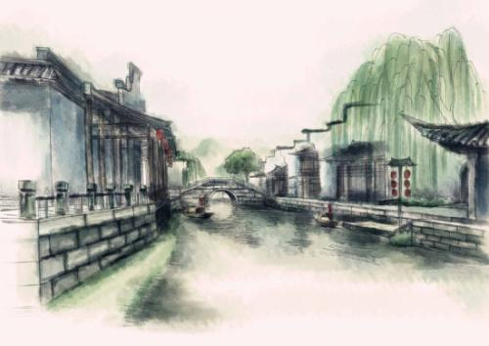
江南文化传承
从历史上看，长三角所在的江南是一张名片，一个符号，是一种向往，一种实现：满足了那个时代对所有美好生活的向往，代表着我们对美好生活的所有憧憬，以及为此实现的努力付出与制度安排。
上有天堂，下有苏杭

Slide 5

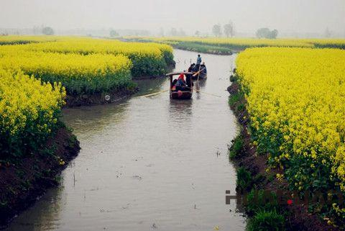
江南文化传承
唐代以来，江南逐渐成为中国最重要的经济区，明清时期这里的商品经济发展到王朝时期的顶峰，形成了以大运河为纽带，以苏州、杭州为中心的区域经济地理格局。
诗意江南
水乡江南
生活江南
富足江南
日出江花红胜火,春来江水绿如蓝，能不忆江南？
山寺月中寻桂子，郡亭枕上看潮头。何日更重游？
吴酒一杯春竹叶，吴娃双舞醉芙蓉。早晚复相逢？
“苏湖熟，天下足”

Slide 6
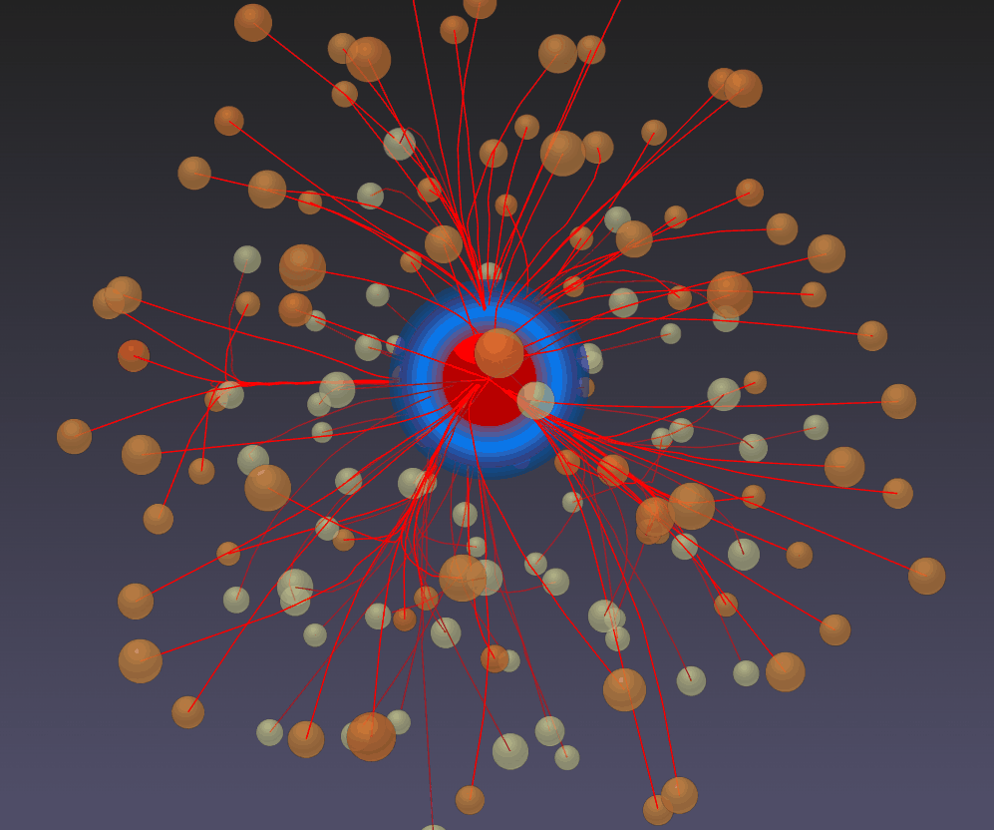
强劲活跃增长极建设取得显著成效
核心城市全国影响力、辐射力和带动力不断凸显
上海在区域合作中的“桥梁作用”显著
计算2020年企业组织关系网络的中介中心度可以发现，上海的中介中心度为0.062，远高于深圳（0.051）、成都（0.025）、广州（0.022）、武汉（0.022）、重庆（0.018）、天津（0.018）等国家或区域中心城市，表明上海在区域合作网络中的“桥梁作用”日益凸显。
上海与全国城市经济联系“分子图”

Slide 7
介绍我们的城市？

Slide 8
什么是区域？

Slide 9
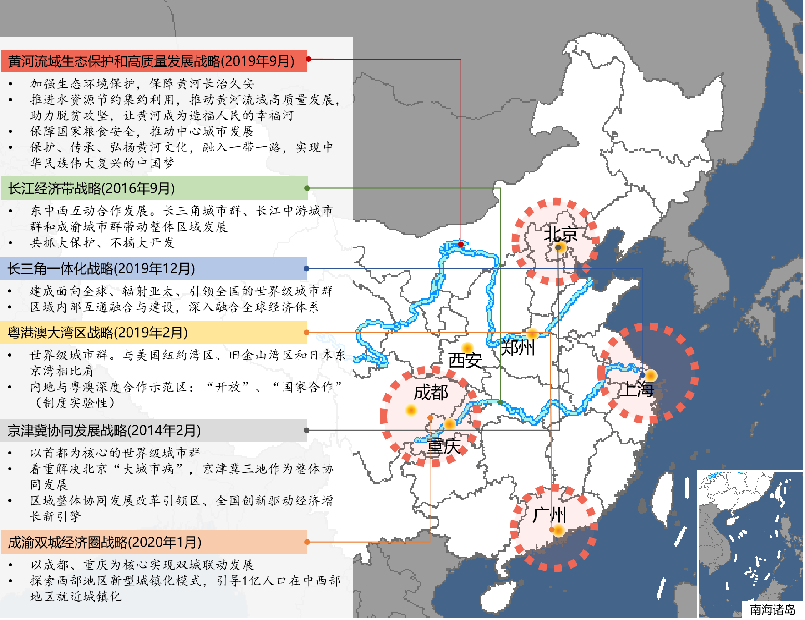
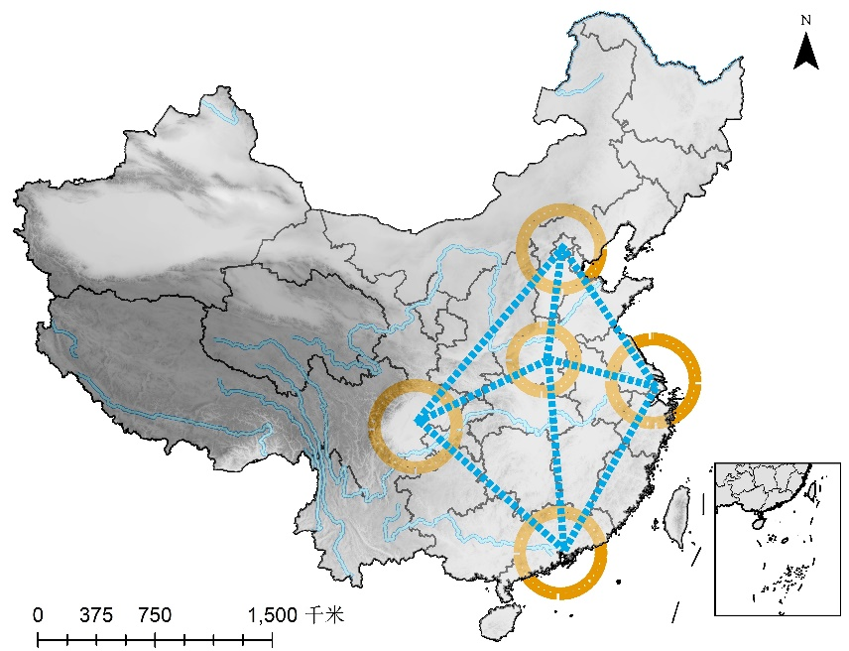
区位战略
“钻石-菱形”空间发展格局

Slide 10

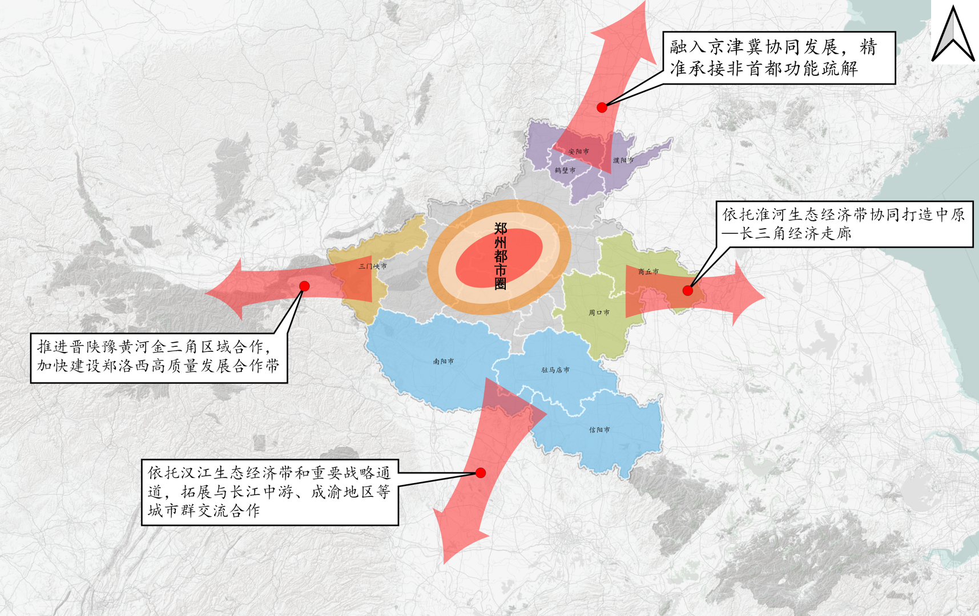
代表性贫困镇

Slide 11
强劲活跃增长极建设取得显著成效
长三角三省一市总面积35.8万平方公里，经济总量3.4万亿美元左右。经济总量与俄罗斯、德国相当，也与上世纪80年代我们做为追赶对象的亚洲四小龙相当。
其中，江苏的GDP约为1.4万亿美元，经济体量与澳大利亚相当，高于荷兰、瑞士等国家，位居世界第13名左右。
“有改革开放以来积累的雄厚物质技术基础，有超大规模的市场优势和内需潜力，有庞大的人力资本和人才资源”——中央经济工作会议，2019年12月

Slide 12

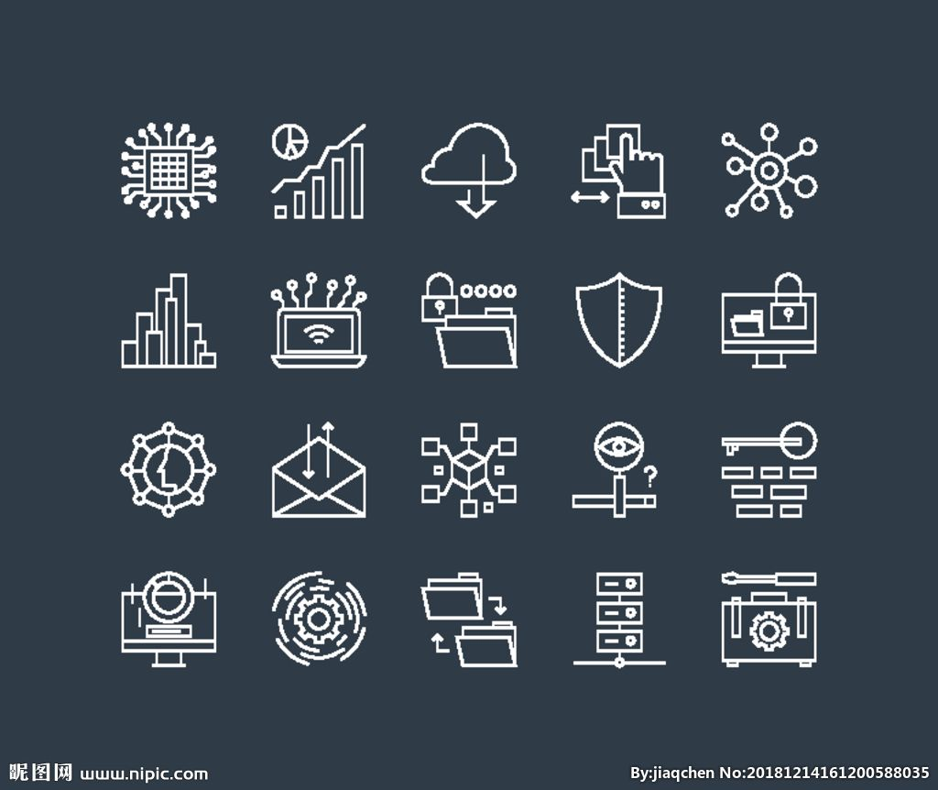
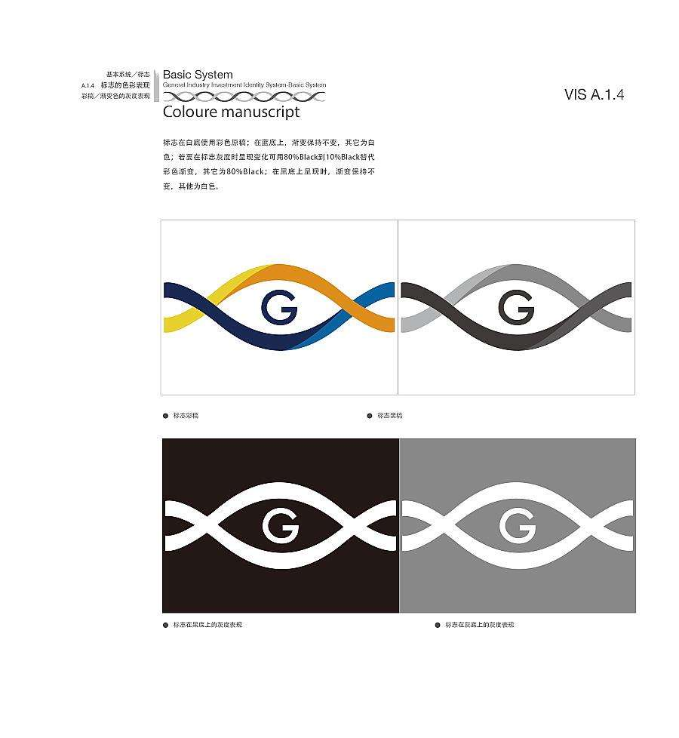
强劲活跃增长极建设取得显著成效
全国发展强劲活跃增长极作用进一步显现
长三角一体化上升为国家战略后，一体化发展动能不断释放。长三角城市群生产总值占全国比重从2018年的23%提高到2021年的24.14%；经济增速（12.81%）超过了京津冀（11.38%）、珠三角（12.36%）、成渝（11.32%）等其他全国代表性城市群。
以1/26的国土面积，承载了1/6的人口
产出近1/4的地区生产总值，实际利用约全国1/2的外商投资
进出口总额约占全国36%，专利授权量约占全国31%
GDP：27.61万亿元
进出口：14.11万亿元
人均GDP：11.67万元
专利授权量：143.83万件
社会消费品零售总额11.15万亿元
实际利用外资：890.01亿美元
长三角地区2021年数据

Slide 13
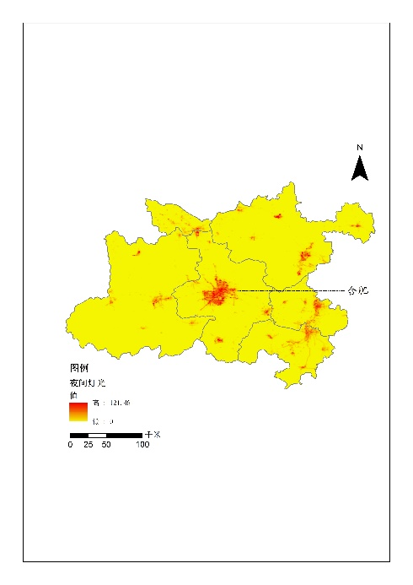
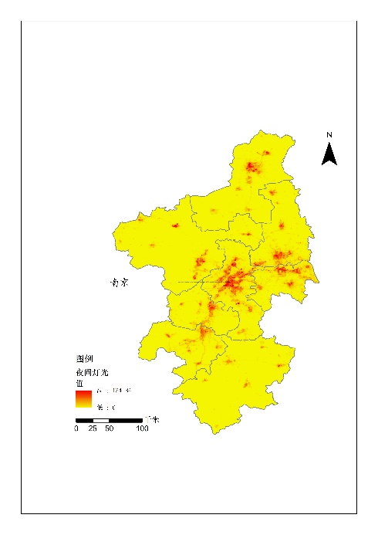
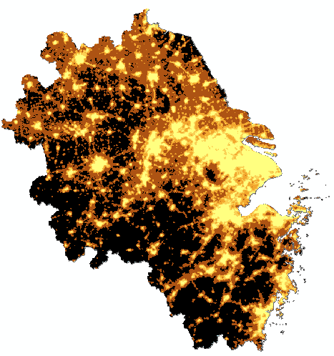
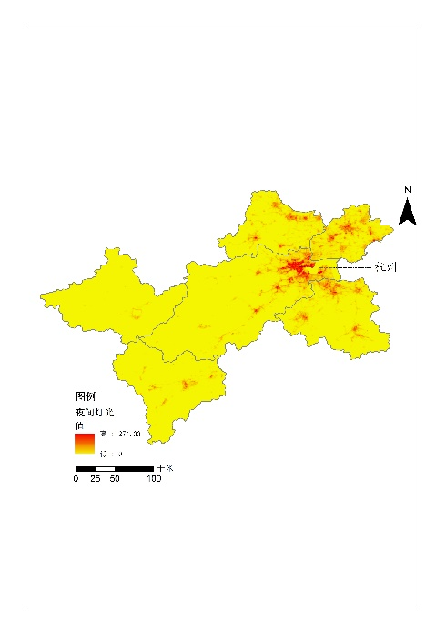
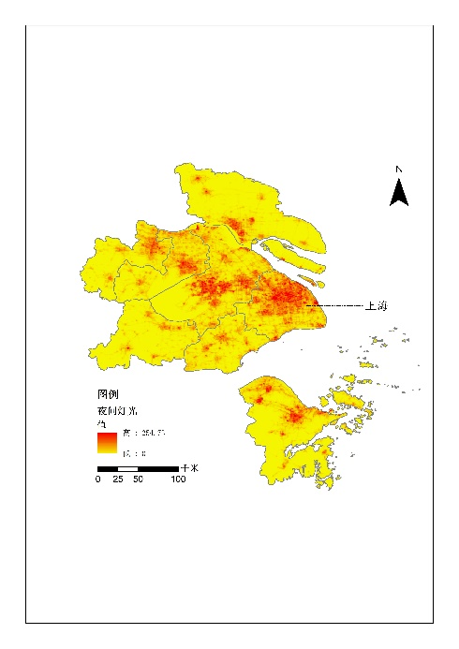
高水平开放：空间结构网络
合肥
南京
长三角
杭州
上海

Slide 14
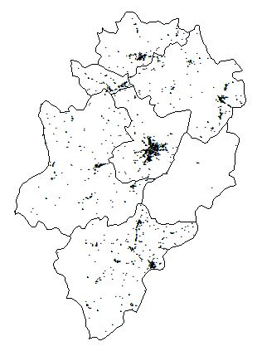
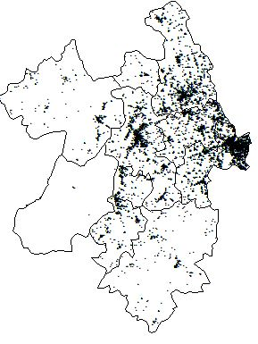
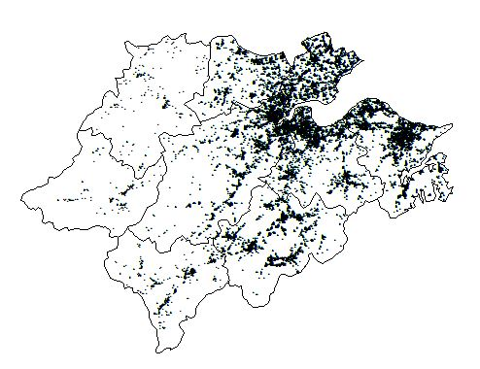
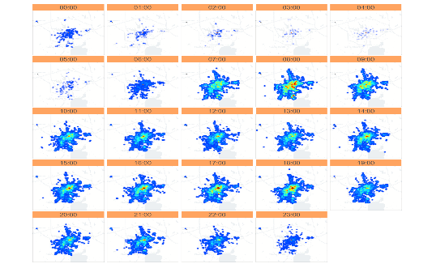
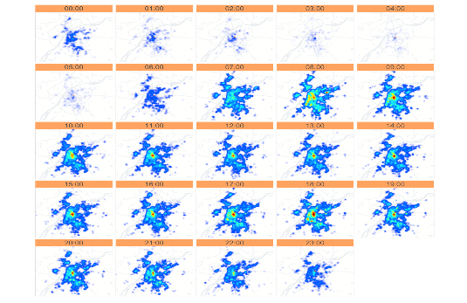
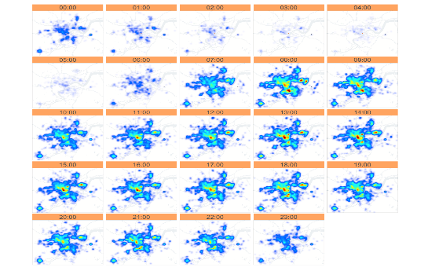
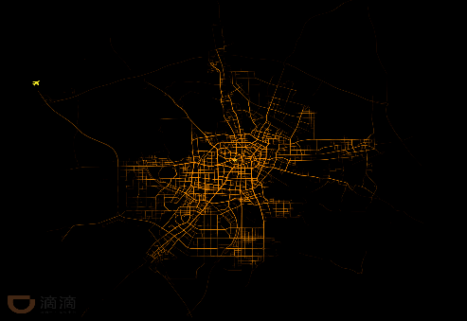
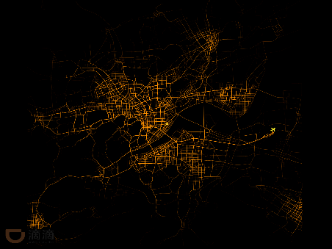
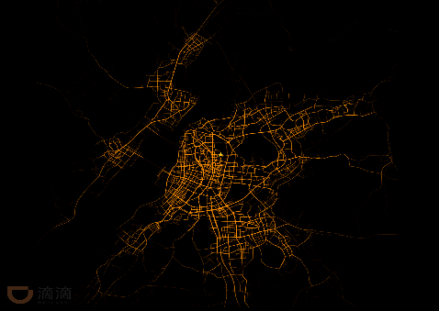
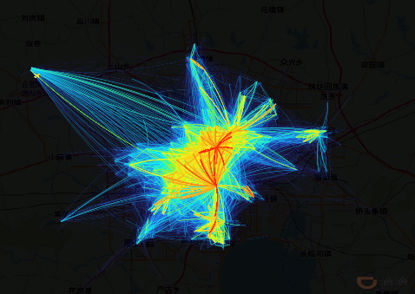
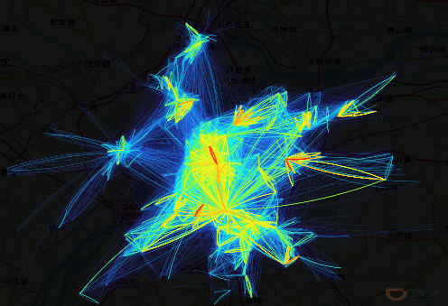
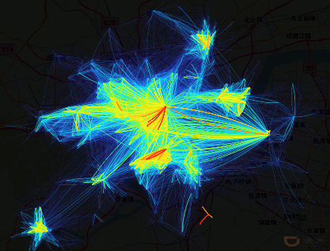
高水平开放：空间结构网络
合肥
南京市
杭州
合肥
南京
杭州
合肥
南京
杭州
合肥
杭州
南京
合肥
南京
杭州

Slide 15
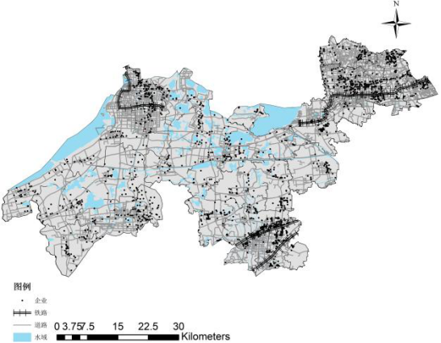
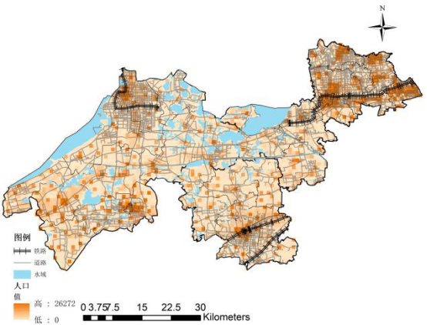
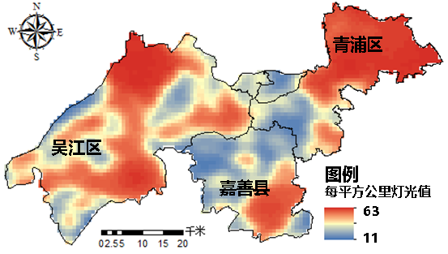
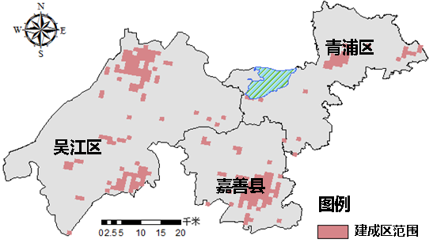
高水平开放：空间结构网络
江南庭院 水乡客厅
一年来，长三角生态绿色一体化发展示范区执委会围绕规划管理、土地管理、生态保护、项目管理、要素流动、财税分享、公共服务、信用管理和示范区体制机制创新共探索形成了32项一体化制度创新成果。
会同两区一县聚焦生态环保、互联互通、创新发展、公共服务四大领域，全力推进60个亮点项目。
华为青浦研发中心、东航路—康力大道贯通工程、元荡生态岸线贯通工程、长三角智慧互联网医院、英诺赛科、富通光通信全产业链项目等一批具有代表性的重点项目相继开工建设或建成投产。

